Slide 1
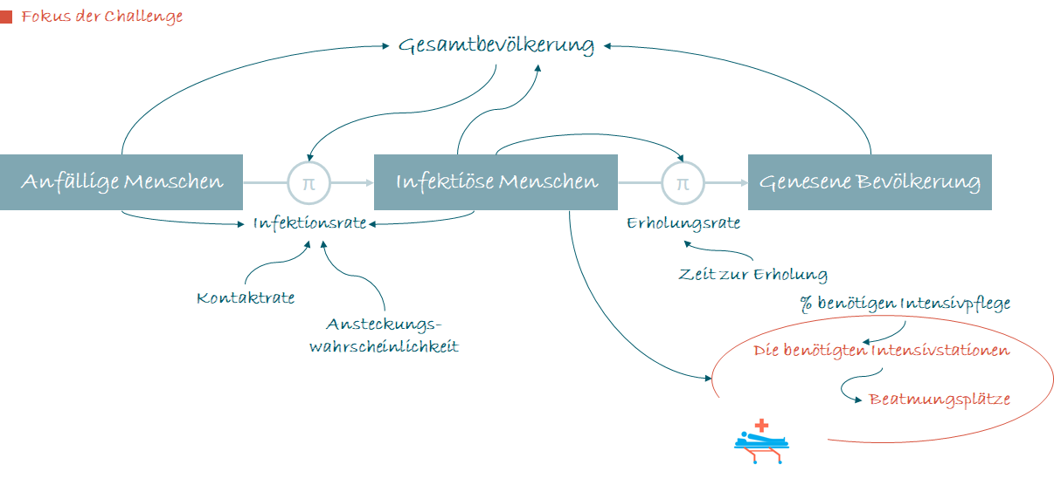
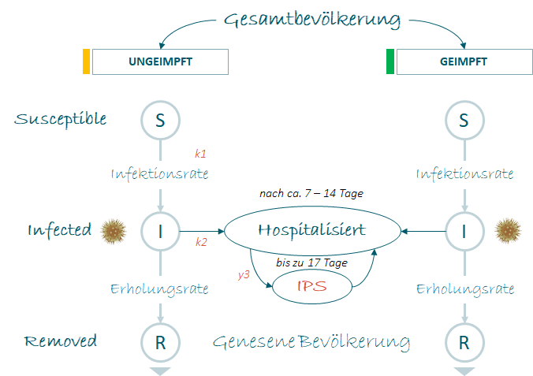
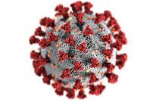
Challenge Nr C33 & C34
Auslastung Beatmungsgeräte

Slide 2
Challenge
Prognose zur künftigen Auslastung der Beatmungsplätze auf Basis der COVID Pandemiedaten.
Herausforderung
Erforderliche Daten aus mehreren Datenquellen
Bereinigung der Daten – einheitliche Formate schaffen
Fehlende Elemente zur Belegplatzdauer – Zu und Abgänge➔ Einsatz Modellierung

Slide 3
Vorgehensmethodik
Datenmodell Quelle zur Zielsetzung festgelegt
Daten-Modellierung auf Basis Personen - Pandemiedaten
Validierung und Bildung der Szenarien zur Belegung

Slide 4
Modell: Inzidenz → Belegung Beatmung
Alter & Impfstatus
gesund
infiziert
inzidenz
beatmet
Anteil: α Verzögerung: 𝜏_{E}
Anteil: 1 - α
genesen
verstorben
Anteil: 100% Verzögerung: 𝜏_{A}

